Slide 1
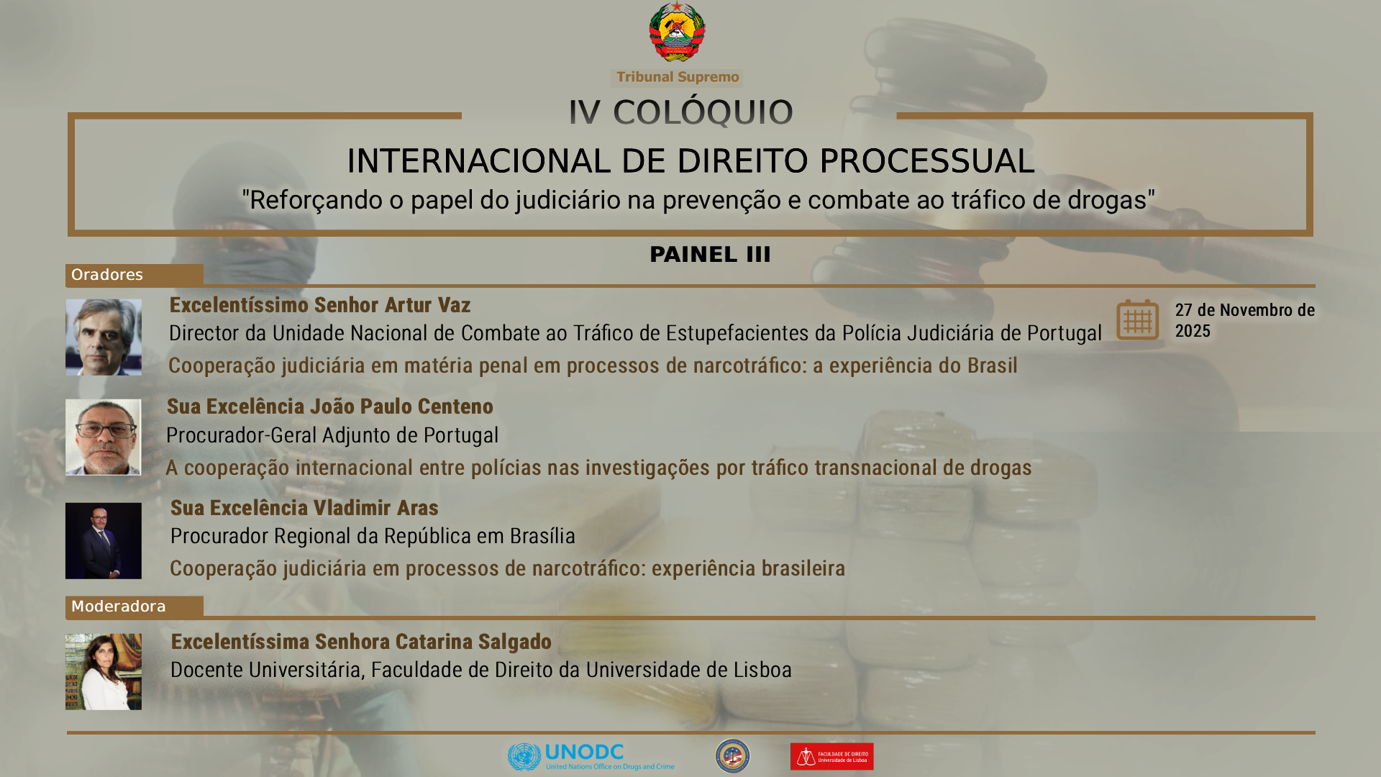
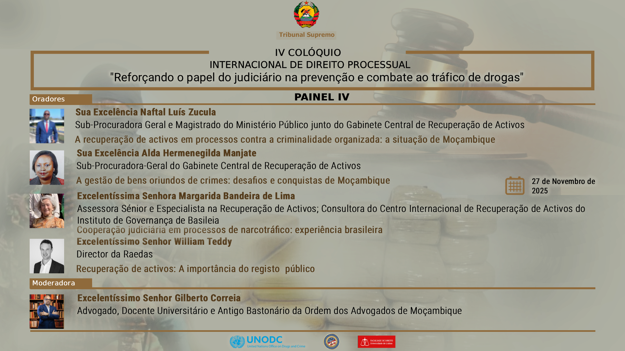

Slide 2


Confisco Civil
AR TS PGR MJACR GIFiM
Margarida Bandeira de Lima | 27 de Novembro de 2025
Notes:
Sinta-se à vontade para misturar e combinar com os slides do Basel Institute na secção anterior - especialmente os relativos às ferramentas digitais.

Slide 3

4 Modelos da rede CARIN
Criminal NCBC
Civil NCBC
1
3
NCBC no processo penal
Confisco Civil
2
4
Perda alargada
Riqueza inexplicada

Slide 4

instrumentos, produtos, vantagens
clássica
c/ condenação
s/condenação
art.ºs 8 e 9 Lei RA
PERDA
“Ainda que nenhuma pessoa determinada possa ser punida pelo facto”
processo crime

Slide 5

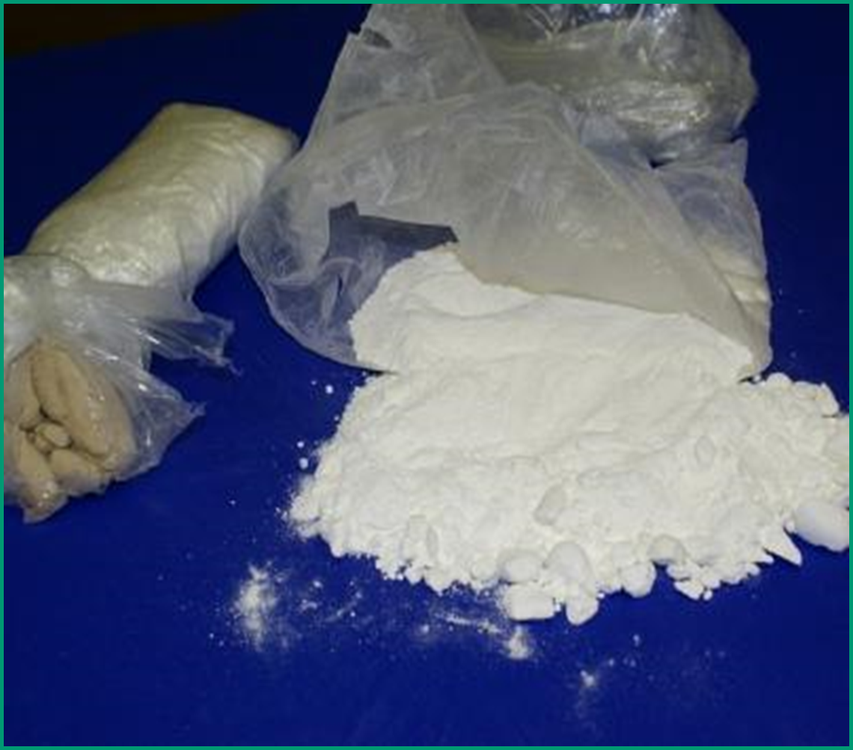
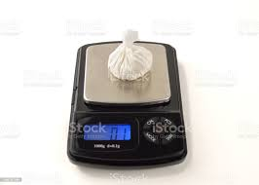


Investigação (Novembro 2025)
detido em flagrante delito pela prática do crime de tráfico de estupefacientes

Slide 6
instrumentos, produtos, vantagens
clássica
c/ condenação
s/condenação
art.ºs 8 e 9 Lei RA
PERDA
“Ainda que nenhuma pessoa determinada possa ser punida pelo facto”
processo crime
alargada
art.ºs 13 a 19 Lei RA

Slide 7

Busca domiciliária
escritura de compra e venda de um imóvel em Moçambique – 2021;
Uma escritura de compra e venda de um imóvel em Portugal – 2022;
Extractos bancários de conta no banco Standard Bank na África do Sul – 100.000,00 USD – depósitos de 2022

Slide 8

Bens sujeitos ao confisco civil
instrumentos
produtos
vantagens
da prática de um facto ilícito típico

Slide 9
Situações o processo penal não consegue abranger
criminalidade organizada cujas acções se desdobram em múltiplos crimes e por longos períodos
Normalmente os arguidos não têm os bens em seu nome
Descoberta dos factos quando já não é possível instaurar um processo-crime
Impossibilidade de deduzir acusação ou julgamento improvável

Slide 10
    CONSTITUIÇÃO DA REPÚBLICA
CAPÍTULO V
DIREITOS E DEVERES ECONÓMICOS, SOCIAIS E CULTURAIS
Artigo 82
(Direito de propriedade)
1. O Estado reconhece e garante o direito de propriedade.
2. (…)

Slide 11
CÓDIGO CIVIL
Secção IV
Enriquecimento sem causa
Artigo 473 ( Princípio geral)
1. Aquele que, sem causa justificativa, enriquecer à custa de outrem é obrigado a restituir aquilo com que injustamente se locupletou.
2. A obrigação de restituir, por enriquecimento sem causa, tem de modo especial por objecto o que for indevidamente recebido, ou o que for recebido por virtude de uma causa que deixou de existir ou em vista de um efeito que não se verificou.

Slide 12
Código Civil
ARTIGO 280.º (Requisitos do objecto negocial)
1. É nulo o negócio jurídico cujo objecto seja física ou legalmente impossível, contrário à lei ou indeterminável.
2. É nulo o negócio contrário à ordem pública, ou ofensivo dos bons costumes.

Slide 13
Lei do confisco civil – principais características
Artigo 2
(Conceito e natureza)
O confisco civil é uma consequência jurídica patrimonial da prática de factos ilícitos típicos e consiste na declaração de perda a favor do Estado dos activos referidos na presente lei, através de sentença judicial, sem qualquer consideração ou compensação de qualquer natureza.
O confisco civil é de natureza jurisdicional, de carácter real, dirigido contra a propriedade, sendo declarado através de um processo autónomo, independente de qualquer outro julgamento ou processo.

Slide 14
Lei do confisco civil – natureza jurídica
Acção contra bens
Não se exige uma condenação
Não se traduz numa censura ético-social
Correcção do património de acordo com o direito.

Slide 15
Lei do confisco civil – principais características
ARTIGO 5
(Direito de propriedade)
O confisco civil respeita o direito de propriedade privada legalmente obtido de boa-fé e exercido de acordo com a sua inerente função social.

Slide 16
Lei do confisco civil – principais características
ARTIGO 43
(Ónus da prova)
Cabe ao Ministério Público, segundo um juízo de probabilidade, demonstrar os pressupostos do confisco civil.
ARTIGO 51
(Âmbito da sentença)
(…)
2. O juiz declara o confisco civil dos bens com base num juízo de probabilidade, de acordo com o que foi alegado e provado.
(…)

Slide 17
Lei do confisco civil – principais características
ARTIGO 12
(Aplicação da lei no tempo)
O confisco civil aplica-se aos bens previstos no artigo 17 da presente lei, ainda que o facto ilícito típico tenha ocorrido antes da sua entrada em vigor, desde que à data da sua prática constituísse infracção penal.

Slide 18
Código Civil
ARTIGO 289.º
(Efeitos da declaração de nulidade e da anulação)
1. Tanto a declaração de nulidade como a anulação do negócio têm efeito retroactivo, devendo ser restituído tudo o que tiver sido prestado ou, se a restituição em espécie não for possível, o valor correspondente.
2. (…)
3. (…)

Slide 19
Lei do confisco civil – principais características
ARTIGO 13
(Imprescriptibilidade)
O confisco civil não prescreve.

Slide 20
Código Civil
ARTIGO 286.º (Nulidade)
A nulidade é invocável a todo o tempo por qualquer interessado e pode ser declarada oficiosamente pelo tribunal.

Slide 21
Lei do confisco civil – princípios e garantias
Art. 4 - O confisco civil deve basear-se no respeito pela dignidade humana.
Art. 5 - O confisco civil respeita o direito de propriedade privada legalmente obtido de boa-fé e exercido de acordo com a sua inerente função social.
Art. 7 - Na aplicação da presente lei, são garantidos e protegidos os direitos reconhecidos na Constituição, bem como nos tratados e convenções internacionais sobre direitos humanos ratificados por Moçambique.
Art.º 8 - No confisco civil é garantido o procedimento jurídico e judiciário.

Slide 22
Lei do confisco civil – princípios e garantias
Art. 10 - Presume-se a boa-fé em qualquer acto ou negócio jurídico relacionado com a aquisição ou destino dos bens
Art.º 14 - No confisco civil vigora a excepção de caso julgado quando se verifica a identidade dos sujeitos, objecto e causa de pedir
Art.º 36 – Direitos das partes interessadas, nomeadamente protecção contra a auto-incriminação.
Art.º 38 e 58 a 66 - Direito de recurso
Art.º 54 – Causas de nulidade do processo
.

Slide 23
A acção de confisco civil
Ministério Público
Fase inicial
Juiz
investigação
requerimento de confisco civil
Fase jurisdicional
arquiva

Slide 24
A acção de confisco civil
Ministério Público
dos Gabinetes de recuperação de activos
Fase inicial
Fase jurisdicional

Slide 25
A fase inicial da acção de confisco civil – investigação
identificar os possíveis titulares de direitos sobre os bens susceptíveis de serem declarados perdidos a favor do Estado no confisco civil e determinar o local onde possam ser notificados
identificar, rastrear e localizar os bens susceptíveis de serem declarados perdidos a favor do Estado no âmbito do confisco civil
demonstrar que se verificam os pressupostos para o confisco civil, nomeadamente a sua ligação ao facto ilícito típico
identificar os possíveis titulares de direitos sobre os bens susceptíveis de serem declarados perdidos a favor do Estado no confisco civil e determinar o local onde possam ser notificados
Ilidir a presunção de boa-fé

Slide 26
A fase inicial da acção de confisco civil – investigação
O Ministério Público pode utilizar quaisquer meios de prova e todas as técnicas de investigação que considere necessárias, tais como operações encobertas, a intercepção e gravação de todo o tipo de comunicações privadas e vigilância electrónica ou outro tipo de vigilância, desde que seja garantido o respeito pelos direitos fundamentais.
A quebra do sigilo bancário e fiscal, as intercepções e gravações de conversações ou comunicações, as operações encobertas e o registo de voz e imagem estão sujeitas ao regime processual penal, com as devidas adaptações.
identificar os possíveis titulares de direitos sobre os bens susceptíveis de serem declarados perdidos a favor do Estado no confisco civil e determinar o local onde possam ser notificados

Slide 27
O requerimento de confisco civil – art. 29
a identificação e localização dos bens;
a informação que possui sobre a identidade e localização das partes interessadas e a sua ligação com os bens;
a fundamentação de facto
e de direito que sustenta os pressupostos para o confisco civil, nomeadamente a ligação dos bens ao facto ilícito típico;
das provas directas e indirectas que apoiam o pedido;
informação sobre as medidas cautelares tomadas; e
o pedido de medidas cautelares.
identificar os possíveis titulares de direitos sobre os bens susceptíveis de serem declarados perdidos a favor do Estado no confisco civil e determinar o local onde possam ser notificados

Slide 28
A acção de confisco civil – encerramento da fase inicial
Onde é apresentado o requerimento de confisco civil?
em secção especializada da jurisdição criminal do tribunal judicial de província.
da situação dos bens

Slide 29


Obrigada
www.baselgovernance.org
margarida.bandeiradelima@baselgovernance.org

Slide 30
